Slide 1
SÉANCE A3 · MODULE 9
Ce qu'on voit sur la route
Seize mots, et le bulletin cesse d'être un bruit. Ils ne s'apprennent pas dans un livre : ils s'entendent tous les matins, toujours les mêmes, dans le même ordre.
75 minutes · Ça bloque ce matin
Notes:
Séance de vocabulaire. Les seize mots sont ceux du banc « Je retiens des mots » de l'activité interactive : le travail fait ici se retrouve tel quel à l'écran. Prévoir de la place au tableau, on y écrira les seize.

Slide 2
OBJECTIFS DE LA SÉANCE
À la fin, je serai capable de…
1
nommer ce qui bloque : un carambolage, une entrave, une panne ;
2
nommer les parties de la route : la voie, la chaussée, l'accotement ;
nommer ce qui vient dégager : la remorqueuse, les véhicules d'urgence ;
3
4
employer chaque mot avec son article.
A3 · Ça bloque ce matin
2
Notes:
Le quatrième objectif est celui qu'on oublie : « voie » et « bretelle » sont féminins, « accotement » et « carambolage » masculins. L'article fait partie du mot, on ne l'apprend pas après.

Slide 3
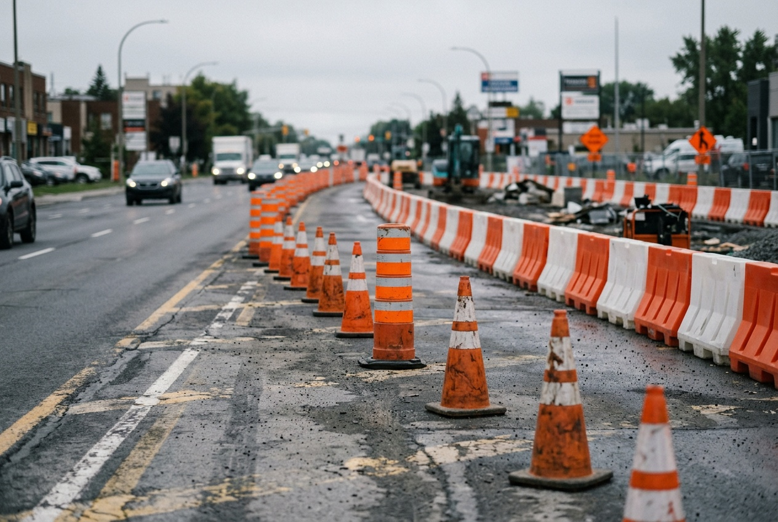
OBSERVATION
Cinq photos de la même route. Qu'est-ce qui change d'une photo à l'autre ?
Qu'est-ce qui empêche de passer, sur cette photo ?
Sur quelle partie de la route se trouve l'obstacle ?
Est-ce que c'était prévu, à votre avis ?
Qui va venir régler ça ?
A3 · Ça bloque ce matin
3
Notes:
Les quatre pistes ramènent aux quatre informations du bulletin, vues en A1. Le vocabulaire n'est pas une liste : c'est ce qui permet de répondre à ces questions-là.

Slide 4
CE QUI BLOQUE
Les mots de l'entrave
une entrave
tout ce qui empêche de circuler normalement
un ralentissement
ça avance, mais lentement
un bouchon
ça ne bouge presque plus
un carambolage
plusieurs véhicules qui se frappent
un nid-de-poule
un trou creusé par le gel et le dégel
A3 · Ça bloque ce matin
4
Notes:
« Nid-de-poule » fait toujours sourire : le mot vient de la forme du trou, rond et peu profond. Il s'écrit avec deux traits d'union. À Montréal, on les signale au 311.

Slide 5
LA ROUTE ELLE-MÊME
Les mots du bitume
une voie
une bande marquée où passe une file d'autos
la chaussée
la partie où les véhicules roulent
l'accotement
la bande sur le bord, en dehors des voies
une bretelle
la petite route courbée entre deux autoroutes
un détour
le chemin plus long qu'on prend à la place
A3 · Ça bloque ce matin
5
Notes:
« Bretelle » surprend : le mot désigne aussi ce qui tient un pantalon. Le sens routier vient de la forme, courbée. Faire remarquer que « voie » et « bretelle » sont féminins.

Slide 6
CE QUI VIENT DÉGAGER
Les véhicules du bulletin
une remorqueuse
le camion qui emporte un véhicule accidenté
un véhicule d'urgence
ambulance, pompiers, police en service
le covoiturage
faire la route à plusieurs, dans la même auto
un stationnement incitatif
où l'on laisse son auto pour le métro
un imprévu
ce qui change le plan de la journée
A3 · Ça bloque ce matin
6
Notes:
« Stationnement incitatif » est un mot d'ici : ces stationnements existent aux abords des gares et des terminus. Demander qui en utilise un.

Slide 7
DEUX FAMILLES
Ce qui bloque, et ce qui dégage
CE QUI BLOQUE
CE QUI DÉGAGE
un carambolage
une remorqueuse
un bouchon
un véhicule d'urgence
un nid-de-poule
un détour
une entrave
une voie de rechange
A3 · Ça bloque ce matin
7
Notes:
Faire remplir la colonne de droite par le groupe. Le classement compte moins que la discussion qu'il provoque : un détour dégage-t-il vraiment, ou déplace-t-il le problème ?

Slide 8
OUBLIER L'ARTICLE, OU SE TROMPER DE GENRE
Le piège le plus fréquent
ON ENTEND SOUVENT
IL FAUT DIRE PLUTÔT
Un voie, un bretelle, la accotement.
Une voie, une bretelle, l'accotement.
L'article fait partie du mot et s'apprend avec lui. Devant une voyelle, « le » et « la » deviennent « l' » : l'accotement, l'entrave — et on n'entend plus le genre, il faut donc le savoir.
A3 · Ça bloque ce matin
8
Notes:
Faire dire chaque mot avec « un » ou « une », jamais seul. C'est la seule façon de fixer le genre, et c'est aussi ce que demande l'exercice de vocabulaire de l'activité interactive.

Slide 9
VOCABULAIRE
Le mot juste
Complétez avec le mot qui convient.
1
Les autos roulent à quarante : on annonce un ___.
2
Plus rien ne bouge : c'est un vrai ___.
3
Un camion est arrêté sur l'___.
4
Aucune ___ à signaler dans le tunnel.
5
Une ___ vient dégager le véhicule.
6
La ___ de droite reste ouverte.
A3 · Ça bloque ce matin
9
Notes:
Les six mêmes phrases sont dans l'exercice `prEtat` de l'activité interactive, où elles sont corrigées automatiquement. Ici, on les fait à l'oral d'abord.

Slide 10
CORRECTION
Le mot juste
Correction — on lit la réponse, on ne commente pas l'erreur.
1
Les autos roulent à quarante : on annonce un ___. » ralentissement
2
Plus rien ne bouge : c'est un vrai ___. » bouchon
3
Un camion est arrêté sur l'___. » accotement
4
Aucune ___ à signaler dans le tunnel. » entrave
5
Une ___ vient dégager le véhicule. » remorqueuse
6
La ___ de droite reste ouverte. » voie
A3 · Ça bloque ce matin
10
Notes:
Corriger en groupe. Donner la bonne réponse, sans revenir sur qui s'est trompé.

Slide 11
BILLET DE SORTIE
Choisissez trois des seize mots et écrivez une phrase avec chacun.
Une phrase vraie, tirée de votre trajet, vaut mieux qu'une phrase inventée.
N'oubliez pas l'article : une voie, un détour, l'accotement.
A3 · Ça bloque ce matin
A3 · Ça bloque ce matin
11
Notes:
Ramasser les billets. Relever les erreurs de genre et les reprendre en début de séance A4, sans nommer personne.

